Slide 1
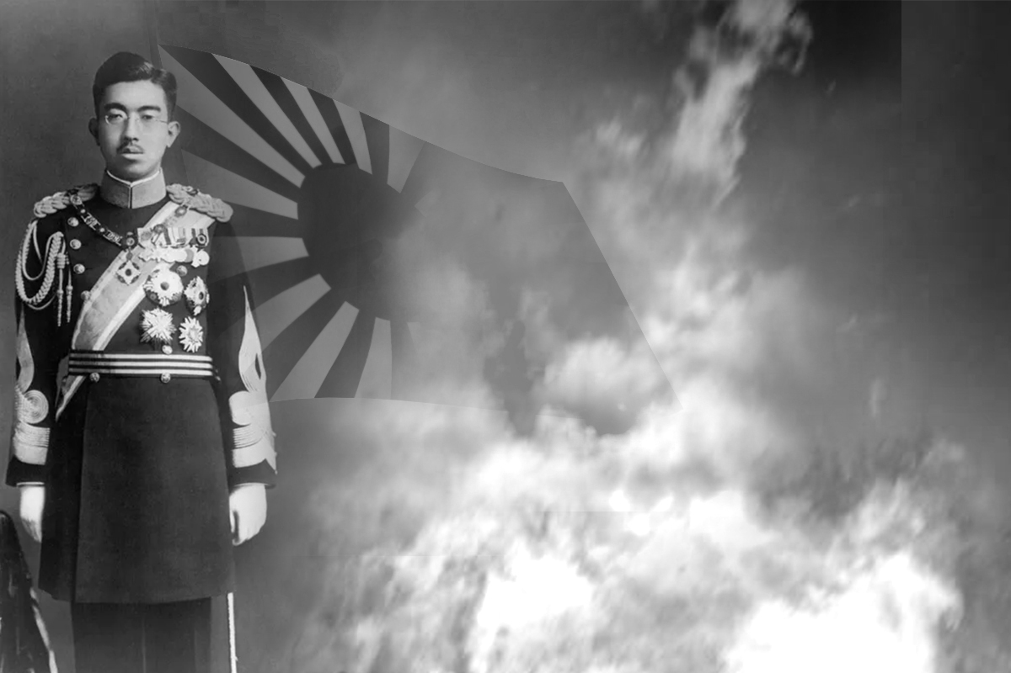
일본의 근대
쇼와 시대
22202050 김연하
22202034 김채현
22200544 우수진
22237261 윤 정
22202005 이선우
21631143 정지환

Slide 2
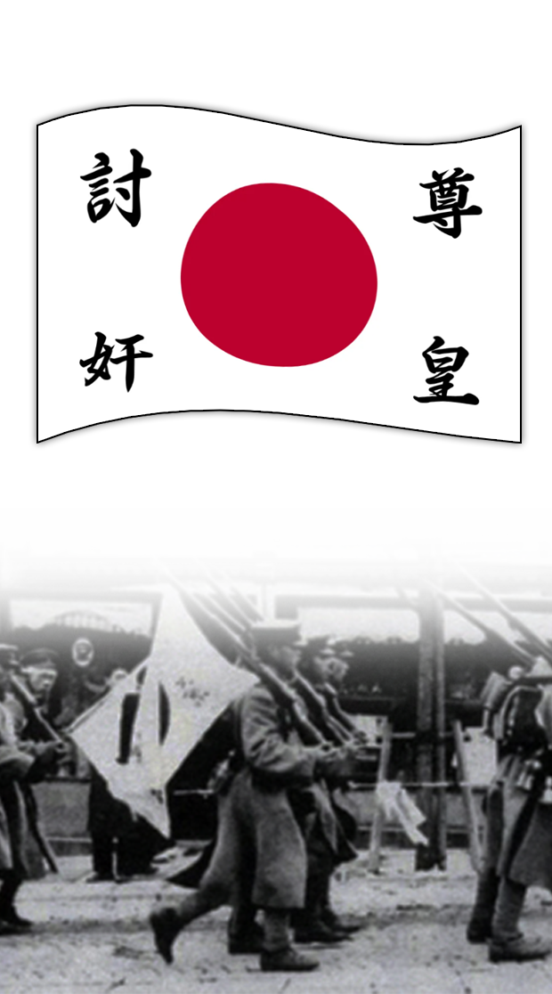
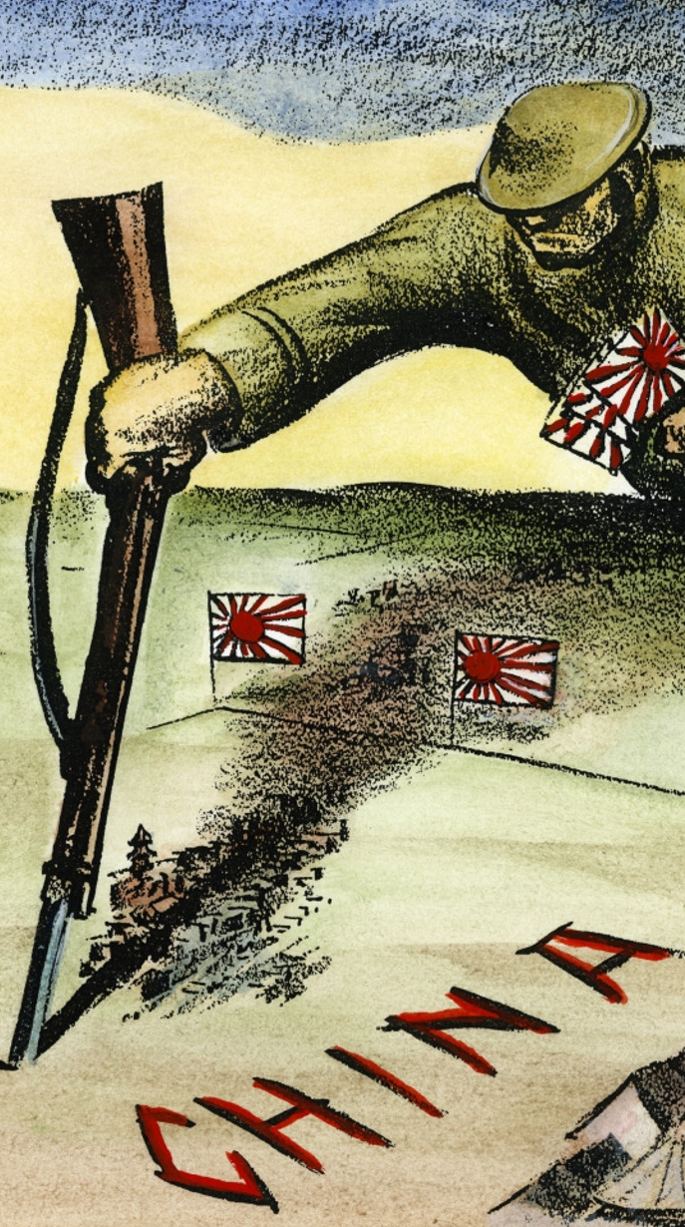
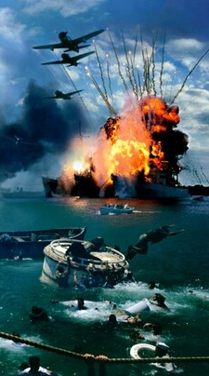
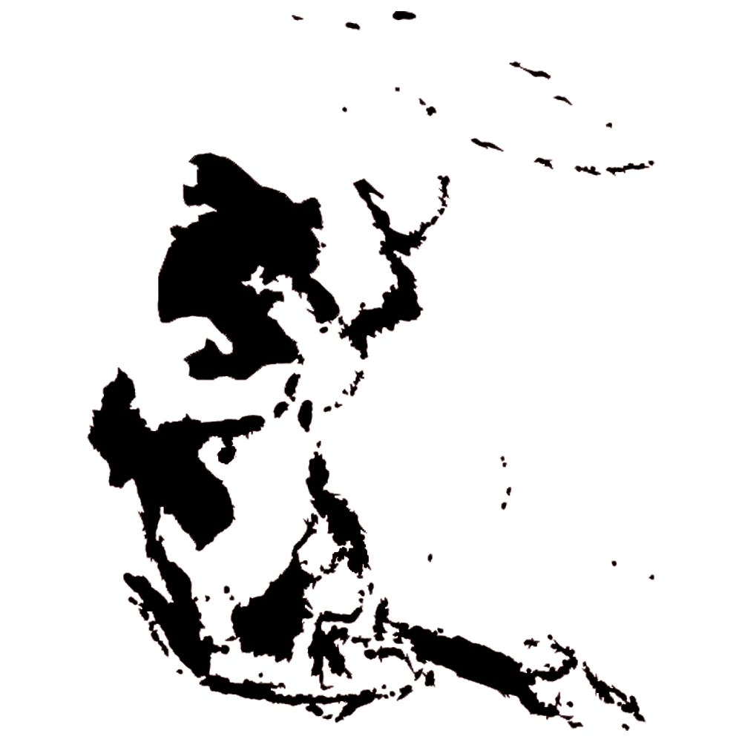

목차
쇼와 문화
1926~1945 ,일본 제국
쇼와 금융 공황
어지러운 일본과 세계
2.26 사건
일본 내부의 군사반란
난징대학살 군국주의 전쟁의 시작
태평양 전쟁
패망의 길

Slide 3
목차
쇼와 문화
1926~1945 ,일본 제국
쇼와 금융 공황
어지러운 일본과 세계
2.26 사건
일본 내부의 군사반란
난징대학살
군국주의 전쟁의 시작
태평양 전쟁
패망의 길

Slide 4
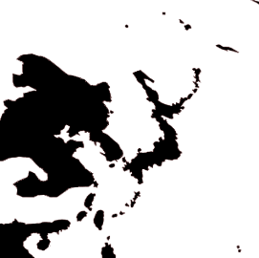

21631143정지환
일본의 근대 쇼와 시대
쇼와 문화 1926~1945 ,일본 제국
쇼와 천황 (昭和 天皇) -일본의 제124대 천황, 고훈 시대 이후 최장기간 재위 (1926 ~ 1989) -본명은 미치노미야 히로히토(迪宮 裕仁). -1901년 4월 29일 출생 1989년 1월 7일 사망
쇼와 시대의 개막 -1926년 12월 25일 새벽 가나가와 현에서 요시히토 천황 사망 -요시히토 천황 사후 1일후 다이쇼(大正)에서 쇼와(昭和)로 연호교체를 발표하고 그의 장남인 히로히토가 새로운 천황으로 즉위.
쇼와 시대의 문화 -당시 일본은 개화 전후의 모습이 공존 1923년 관동 대지진 이전보다는 아니었으나 나름 호황기 -1929년 세계적으로 경제대공황으로 정치, 경제의 불황이 심화

Slide 5
21631143정지환
일본의 근대 쇼와 시대
쇼와 문화 1926~1945 ,일본 제국
-불황을 탈출하기 위해 1931년 만주를 공격, 점령하고 괴뢰국인 만주국을 건국.
이후 실업률도 줄어들고 실질 수입이 증가함으로 소비율 상승.
수입에 의존했던 공업제품도 생산/수출하면서 수출 규모 세계 5위권에 진입하는 등 크게 성장.
-만주사변으로 국제사회적으로 고립시기였으나 일본국내적으로는 크게 성장한 국가의 국민으로서 극우적 국가주의가 열풍
일왕을 신격화 하여 스스로 신민(臣民)이라 자칭, 이후 1937년 중일 전쟁 발발.
전쟁에 필요한 보급을 충당하기 위해 1938년 국가 총동원법 공표 -이후 1940년 일본은 남진 정책에 의해 동남아시아를 공격. 미국은 일본에게 석유 수출을 제재.
그의 보복으로 1941년 미국의 하와이 진주만 공습을 강행, 태평양 전쟁 시작
수많은 전투와 1945년 도쿄대공습과 히로시마-나가사키 원자폭탄 투하로 인해 많은 국민들의 경제, 인명 피해를 입고 일본 제국의 무조건 항복.
-쇼와 시대의 일본 제국은 막을 내리고 쇼와 시대의 일본국이 시작

Slide 6
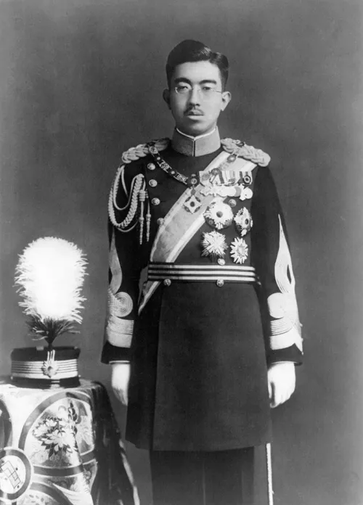
쇼와천황
(昭和天皇)
1901 ~ 1989

Slide 7
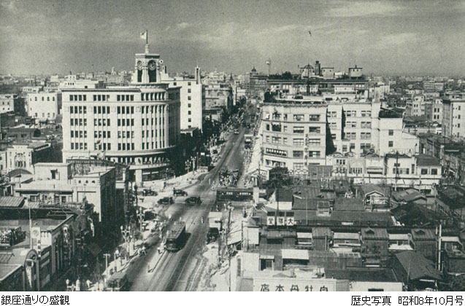
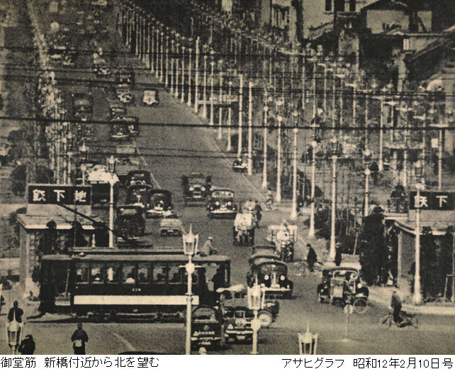
◁쇼와 8년 10월 일본의 도시
▽쇼와 12년 2월 일본의 도시
사진으로 보아 당시 일본은
상당한 호황기인것으로 보임

Slide 8
목차
쇼와 문화
1926~1945 ,일본 제국
쇼와 금융 공황
어지러운 일본과 세계
2.26 사건
일본 내부의 군사반란
난징대학살
군국주의 전쟁의 시작
태평양 전쟁
패망의 길

Slide 9

22202005이선우
쇼와 금융 공황
어지러운 일본과 세계
쇼와 금융 공황이란
1927년 3월부터 발생한 경제 공황
미숙한 금융 시스템과 경제적 위기에 제대로 대처하지 못함
금융시스템 정비가 완전하지 못해 발생한 부실채권 처리가 제대로 이뤄지지 않아 금융불안을 일으킴
1929년 월가 대폭락과 이에 따르는 세계 대공황은 일본 경제에 큰 타격을 입힘
글로벌 수요 감소로인해 일본의 수출이 감소하며 경제 위기 시작

Slide 10
22202005이선우
쇼와 금융 공황
어지러운 일본과 세계
정부의 대응
일본 정부는 금융 위기에 대응하기 위해 다양한 정책을 실행
쇼와 금융 공황 초기에 정부는 금융 시스템을 개편하고 안정화하기 위해 은행 구조 개편을 시행하여 부도 위험이 높은 은행은 정부의 지원을 받아 경영을 재정비하고 안정성을 회복하는데 도움을 받음
정부는 공공 사업을 촉진하여 일자리를 창출하고 노동 시장을 안정화 하려고 노력 도로 건설, 다리 건설, 수력 발전소 건설 등 다양한 분야에서 진행됨
금융기관과 부도 위험이 있는 기업에 재정적인 지원을 제공함 금융 시스템의 불안정성을 완화하는데 사용됨

Slide 11
22202005이선우
쇼와 금융 공황
어지러운 일본과 세계
금융 위기를 방지하고 유사한 위기를 예방하기 위해 은행과 금융 기관에 대한 규제가 강화되었으며 금융 시스템의 안정성을 높이는데 중점을 두고 금융 시장 규제 강화
일본의 수출을 확대하고 국제 무역 촉진으로 경제 회복에 노력

Slide 12
22202005이선우
쇼와 금융 공황
어지러운 일본과 세계
국제적 영향
전 세계 무역이 감소하고 일본도 영향을 받음 다른 국가들의 수요가 줄어든 만큼 일본의 수출도 크게 축소, 이로 인해 수출 업체와 일본 경제에 큰 타격을 입음
국제 환율 시장에서 엔화의 가치가 상승하면서 일본 수출 기업들은 가격 경쟁력을 잃고 엔화의 강세는 다른 국가들과 무역에서 일본을 불리하게 만듦

Slide 13
22202005이선우
쇼와 금융 공황
어지러운 일본과 세계
쇼와 금융 공황의 결말
일본 경제와 금융 시스템에 대한 구조적인 문제를 드러내는 계기가 됨
경제체제의 재구축과 개혁을 통해 문제에 대처하려 노력
이러한 노력은 쇼와 시대 후반 및 헤이세이시대에서 지속, 일본 경제의 변화와 성장을 모색하는 과정에서 중요한 역할이 됨

Slide 14
목차
쇼와 문화
1926~1945 ,일본 제국
쇼와 금융 공황
어지러운 일본과 세계
2.26 사건
일본 내부의 군사반란
난징대학살
군국주의 전쟁의 시작
태평양 전쟁
패망의 길

Slide 15
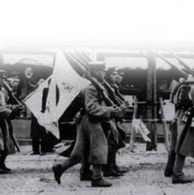
22237261 윤 정
2.26 사건
일본 내부의 군사반란
2.26 사건이란
1936년 2월 26일 ~ 2월 29일 일본 군국주의 강화로 인한 일본군 내 청년 장교 세력인 황도파가 일으킨 쿠데타
일본을 군 중심이 아닌 천황 중심의 국가로 만들기 위함

Slide 16
22237261 윤 정
2.26 사건
일본 내부의 군사반란
황도파
일본 군부의 파벌중 하나 (황도파 / 통제파)
황도파는 통제파와 대립관계
황도파 -> 반소련, 천황 친정 추구(천황 통치)
통제파 -> 반영미, 의회 내각 추구(군부 법치)
가족들의 가난과 굶주림, 군부 내 계급 적체현상으로 인한 진급 누락으로 내각과 통제파에 대해 적대적 대상 인식 강화

Slide 17
22237261 윤 정
2.26 사건
일본 내부의 군사반란
2.26 사건의 결말
믿고 있었던 천황이 되려 분노
반란군으로 규정되어 전투 및 회유
주모자 대부분은 자살 또는 처형
통제파의 일본 군부 및 내각 장악
추후 진주만 공격을 시작으로 태평양 전쟁으로 이어짐
1930년대 이후 일본이 군국주의로 가고 있었음을 의미

Slide 18
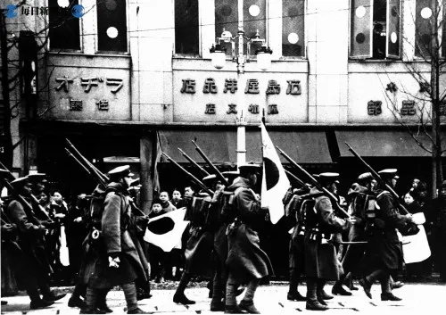
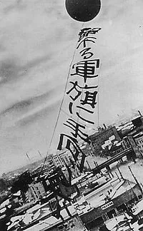
◁시내를 행군하는 황도파
투항회유를 적은 애드벌룬 ▷

Slide 19
목차
쇼와 문화
1926~1945 ,일본 제국
쇼와 금융 공황
어지러운 일본과 세계
2.26 사건
일본 내부의 군사반란
난징대학살
군국주의 전쟁의 시작
태평양 전쟁
패망의 길

Slide 20

22200544 우수진
난징 대학살
군국주의 전쟁의 시작
중일 전쟁
1937년 7월 7일 ~ 1945년 9월 2일 진행된 중화민국 국민정부와 일본제국의 전쟁
북경, 난징을 포함한 중국의 북동부, 중국의 남부가 함락
태평양 전쟁으로 이어지면서 영국, 미국, 소련 등 강대국이 중국을 지원
1945년 중국의 전쟁 승리와 일본의 무조건 항복선언으로 종전

Slide 21
22200544 우수진
난징 대학살
군국주의 전쟁의 시작
난징 대학살
1937년 12월 13일부터 1938년 2월 까지 6주간 중국군과 민간인들을 대상으로 자행된 무차별 대학살, 난징 대도살이라고도 불림, 일본에서는 난징 사건으로 축소하여 부름
6주라는 단기간동안 사상자 수가 30만명에 달함
중국군과 민간인 가릴 것 없이 총검술 훈련용으로 학살, 생매장, 강간을 일삼음

Slide 22
22200544 우수진
난징 대학살
군국주의 전쟁의 시작
난징 대학살의 피해
숨어있는 중국군을 찾기 위해 포로 약 2만명 학살
피난가지 못한 민간인 20 ~ 30만명 학살
여러 연령대의 여성들을 강간 및 학살
점령한 아시아 국가에서 위안부 여성들을 끌어들임

Slide 23
22200544 우수진
난징 대학살
군국주의 전쟁의 시작
난징 대학살의 피해
1945년 이후 난징시 총 사망자 295,525명 -남성 224,333명 -여성 65,902명 -아동 5,290명
사실 집계되지 않은 인구나 실종자등 더 많은 사람들이 피해

Slide 24
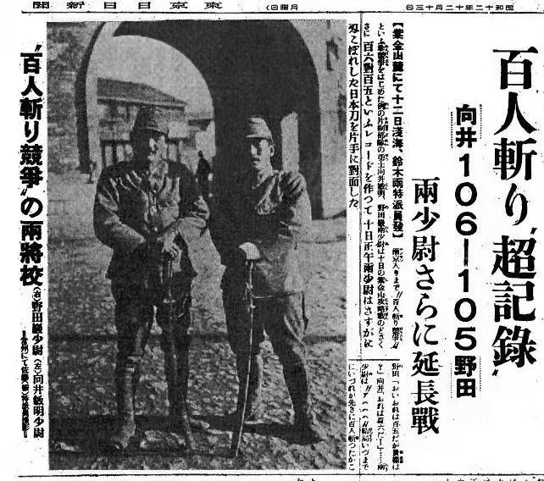
22200544 우수진
난징 대학살
군국주의 전쟁의 시작
100인 참수 경쟁
일본군 무카이 도시아키와 노다 츠요시 소위 100인 참수 경쟁
일본 신문 기사로 쓰이기도 함
오른쪽 사진은 기사에 실린 일본군 소위 노다 츠요시(왼쪽) 와 ▷ 무카이 도시아키(오른쪽)
이 둘은 패전 후 난징 재판에서 사형을 선고받고 1948년 1월 28일 처형

Slide 25
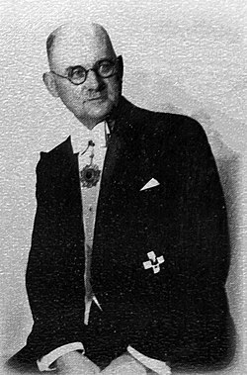
22200544 우수진
난징 대학살
군국주의 전쟁의 시작
난징 안전지대
독일 나치 당원이자 지멘스의 직원인 ‘욘 라베’의 주도로 외교관, 사업가 등 난징에 있던 외국인들과 함께 ‘국제위원회’를 조직하고 일본군이 들어올 수 없도록 ‘국제안전지구’를 설정
피난민들을 보호하고 음식과 머물 곳을 제공
약 20만명이 넘는 중국인들이 대피와 은신처와 음식을 제공받음

Slide 26
22200544 우수진
난징 대학살
군국주의 전쟁의 시작
난징 대학살 이후
1946년에서 1947년까지 난징 전범재판과 극동 국제군사재판이 열림
60명 이상의 전쟁 범죄 용의자 중 28명 처벌
난징 대학살 당시 책임자 마츠이 이와네, 일본 외무성 장관이었던 히로타 고키는 사형
6사단 육군 중장 다니 히사오, 100인 참수경쟁의 주범 노다 츠요시, 무카이 도시아키 또한 사형

Slide 27
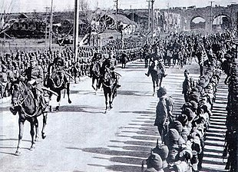
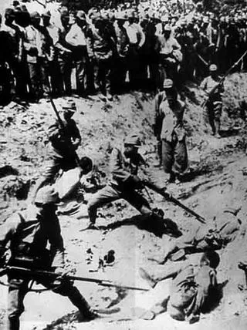
△ 난징으로 입성하는 일본군 (1937. 12. 17.)
난징대학살의 참상 ▷

Slide 28
목차
쇼와 문화
1926~1945 ,일본 제국
쇼와 금융 공황
어지러운 일본과 세계
2.26 사건
일본 내부의 군사반란
난징대학살
군국주의 전쟁의 시작
태평양 전쟁
패망의 길

Slide 29

22202050 김연하
태평양 전쟁
패망의 길
태평양 전쟁이란
진주만 공습이 시작된 1941년 12월 7일 부터 1945년 9월 2일 까지 발생한 2차 세계대전의 주요 전쟁
동아시아, 남아시아, 동남아시아 및 오세아니아등 태평양 인근에서 발발
연합국과 추축국간의 전쟁
대표적으로 시작이었던 진주만 공습, 미드웨이 해전, 일본 본토 공습 등

Slide 30
22202050 김연하
태평양 전쟁
패망의 길
태평양 전쟁의 발발 원인
중일 전쟁 이후 일본의 확장 정책에 대한 미국의 석유 수출 제재로 일본 제국 해군이 보복으로 하와이 진주만에 위치한 미 해군 태평양기지를 기습 공격한 것으로 시작
선전 포고 없이 진행된 공격으로 인한 미국의 분노
중립적 태도였던 미국의 연합국 동맹과 참전선언으로 시작

Slide 31
22202050 김연하
태평양 전쟁
패망의 길
태평양 전쟁 주요 사건
진주만 공습 : 1941년 12월 7일 일본이 미국 하와이 진주만을 선전 포고 없이 기습 공격. 대비하지 못한 미군은 속절없이 당함
남방 작전 : 1941년 12월 8일 부터 1942년 2월 15일 일본군의 동남아 점령전 석유, 고무와 같은 핵심 자원 확보를 위해 서구의 식민지였던 동남아를 획득하기 위한 연합국과 일본간 전투 , 일본의 승리
미드웨이 해전 : 1942년 6월 4일부터 6월 7일 미드웨이 제도 주변에서 벌어진 미국과 일본의 해전. 상승세였던 일본의 판도가 완전히 뒤집힌 전투. 미국의 압도적인 승리

Slide 32
22202050 김연하
태평양 전쟁
패망의 길
태평양 전쟁 주요 사건
도쿄 대공습 : 1945년 3월 9일부터 10일까지 대량의 소이탄인 네이팜탄을 도쿄로 폭격, 도쿄 중심으로부터 41㎢에 달하는 지역이 파괴, 약 10만여명의 민간인이 사망, 100만 이상의 이재민 발생
히로시마 – 나가사키 원자폭탄 투하 : 1945년 8월 6일 히로시마 , 1945년 8월 9일 나가사키에 당시 최신 폭탄인 원자폭탄을 투하한 사건

Slide 33
22202034 김채현
태평양 전쟁
패망의 길
히로시마-나가사키 원자폭탄 투하
원자폭탄 투하의 이유 : 2차 세계대전 유럽전선인 독일은 항복하였으나 일본은 항복하지 않음. 미국은 종전을 위해 새로이 개발한 원자폭탄을 투하하기로 결정
투하한 폭탄 : 히로시마에는 리틀보이, 나가사키에는 팻 맨이라는 이름을 가진 원자폭탄을 사용

Slide 34
22202034 김채현
태평양 전쟁
패망의 길
히로시마, 나가사키로 결정한 이유
당시 미 대통령 트루먼은 처음에는 교토, 고쿠라, 히로시마, 니가타를 선정
-교토 : 100만이 넘는 대도시, 군수 공장이 많은 도시 -고쿠라 : 어느정도 큰 도시이자 군수산업 발달 도시
-히로시마 : 군 창고 및 주요 군함이 있는 항구 보유
-니가타 : 제철 알루미늄 시설 등 공업거점과 항구
이후 2번째 폭격 예정일이었던 8월 11일에는 10일 부터 기상이 안좋을 것이라 예보, 9일까지 당겨 진행. 진행 당일 고쿠라(현 기타큐슈)는 안개가 끼여 목표확인 불가. 이어 예비 장소인 나가사키로 변경

Slide 35
22202034 김채현
태평양 전쟁
패망의 길
원폭 피해
히로시마현 피해자는 히로시마 시 인구 33만명중 4만여명 나가사키현 피해자는 나가사키 시 인구 27만명중 7만여명
이중 한국인 피해자 10만명 피폭되었으며 이중 5만명이 사망
고종의 손자, 의친왕의 차남인 이우왕자가 히로시마에서 출근중 피폭으로 사망

Slide 36
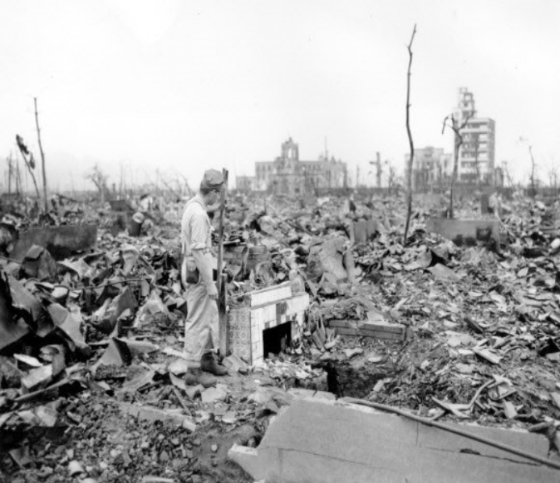
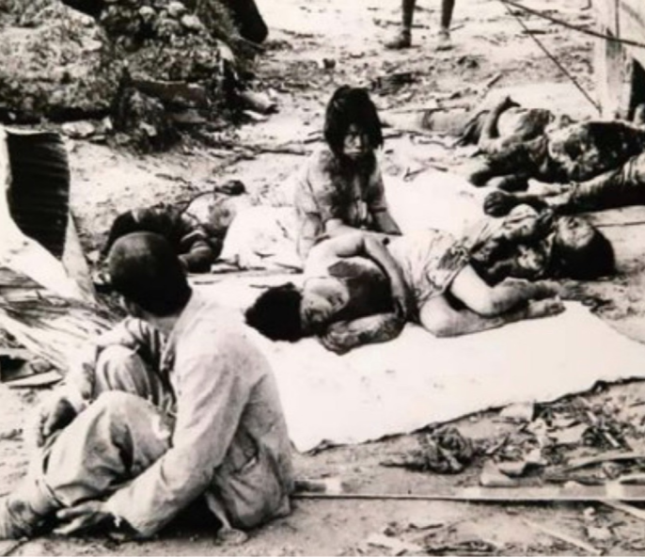
당시 원폭 피해 사진

Slide 37
22202050 김연하
태평양 전쟁
패망의 길
태평양 전쟁 결말
원자폭탄 투하 이후 전의를 상실한 일본은 무조건 항복 선언 (1945년 8월 15일)
1945년 9월 2일 포츠담 선언에서 일본의 항복 서명, 2차 세계대전 공식 종전
일본은 일본 제국에서 헌법을 기축으로 하는 일본국으로 바뀜

Slide 38
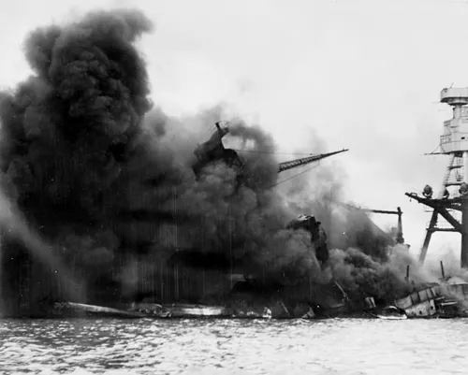
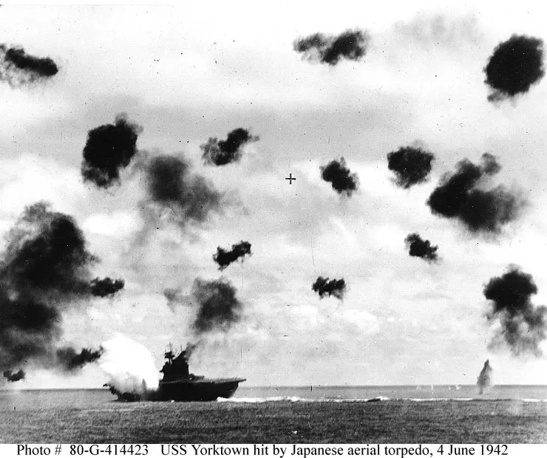
▽ 진주만 공습 당시 사진 미드웨이 해전 당시 사진 ▽

Slide 39
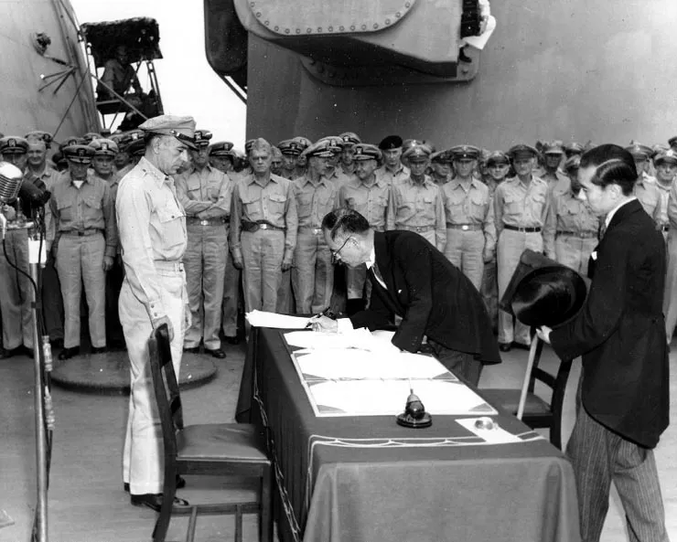
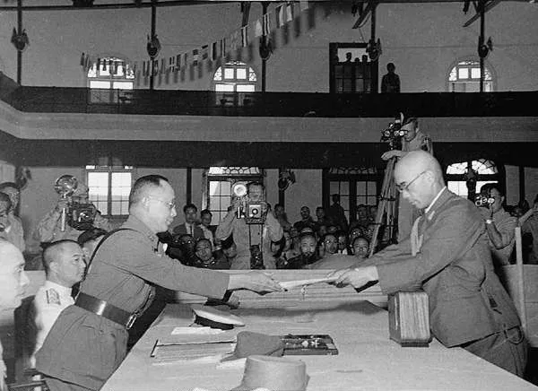
◁ 9월 2일 USS미주리호에서 항복문서를 서명중인 일본 외무대신
시게미츠 마모루
9월 9일 난징에서 중국군에게 항복문서를 전달하는 일본군 장교

Slide 40
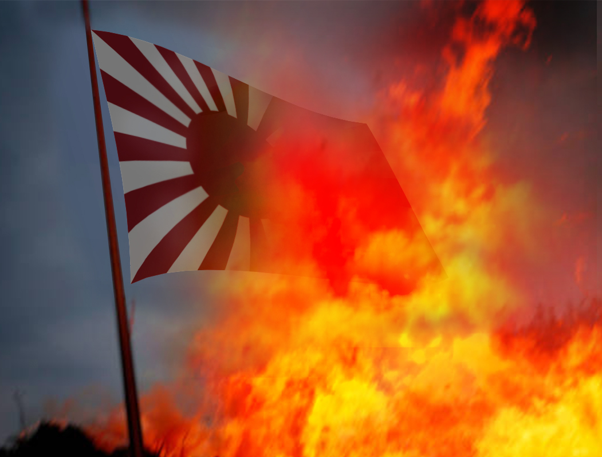
일본의 근대 - 쇼와 시대
FINISH

